Slide 1
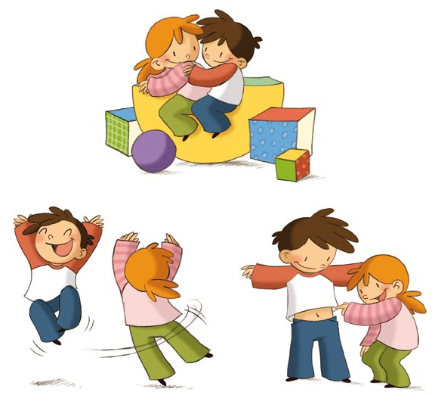
POWERPOINT INTERDISCIPLINARE CLASSE IVA T.P. CAPOLUOGO MAESTRA FRANCESCA FERRANTE ANNO SCOLASTICO 2020/21

Slide 2
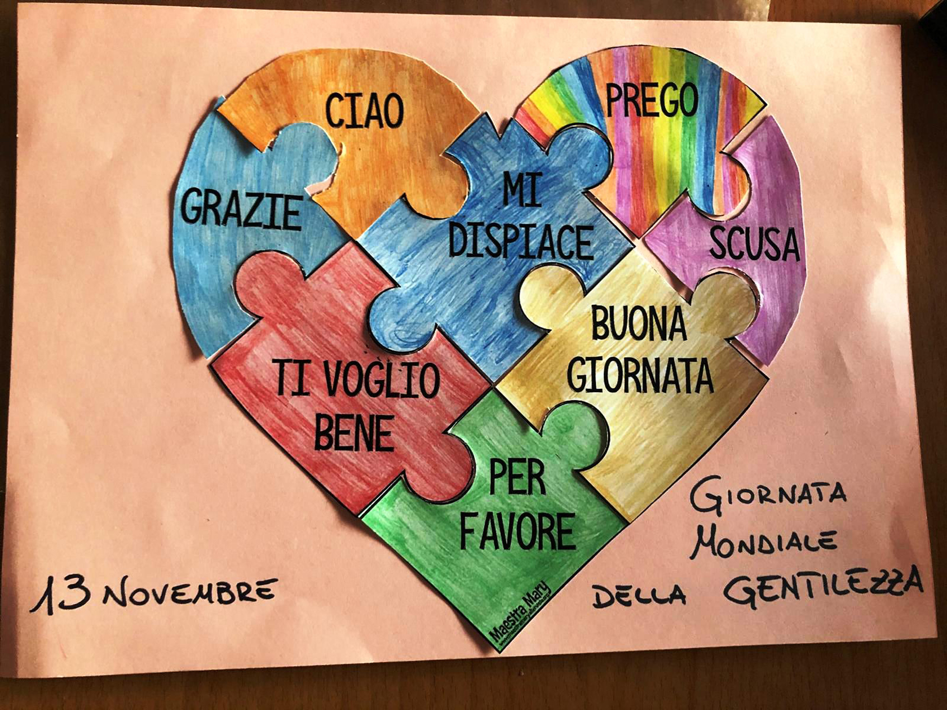
OGGI 13 NOVEMBRE GIORNATA MONDIALE DELLA GENTILEZZA

Slide 3
Attivita’ svolta in DDI
MATEMATICA
TECNOLOGIA
SCIENZE
STORIA E CITTADINANZA

Slide 5
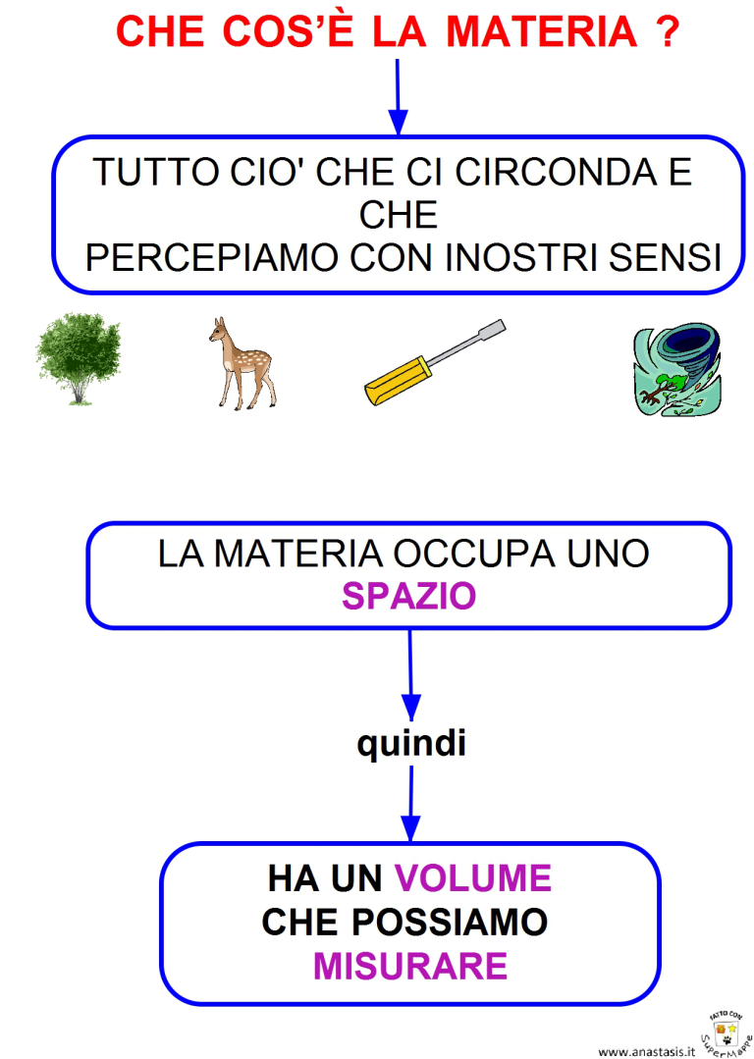
LA MATERIA SI TRASFORMA
Titolo fase 1
Descrizione attività
Titolo fase 2
Titolo fase 3
Descrizione attività

Slide 6
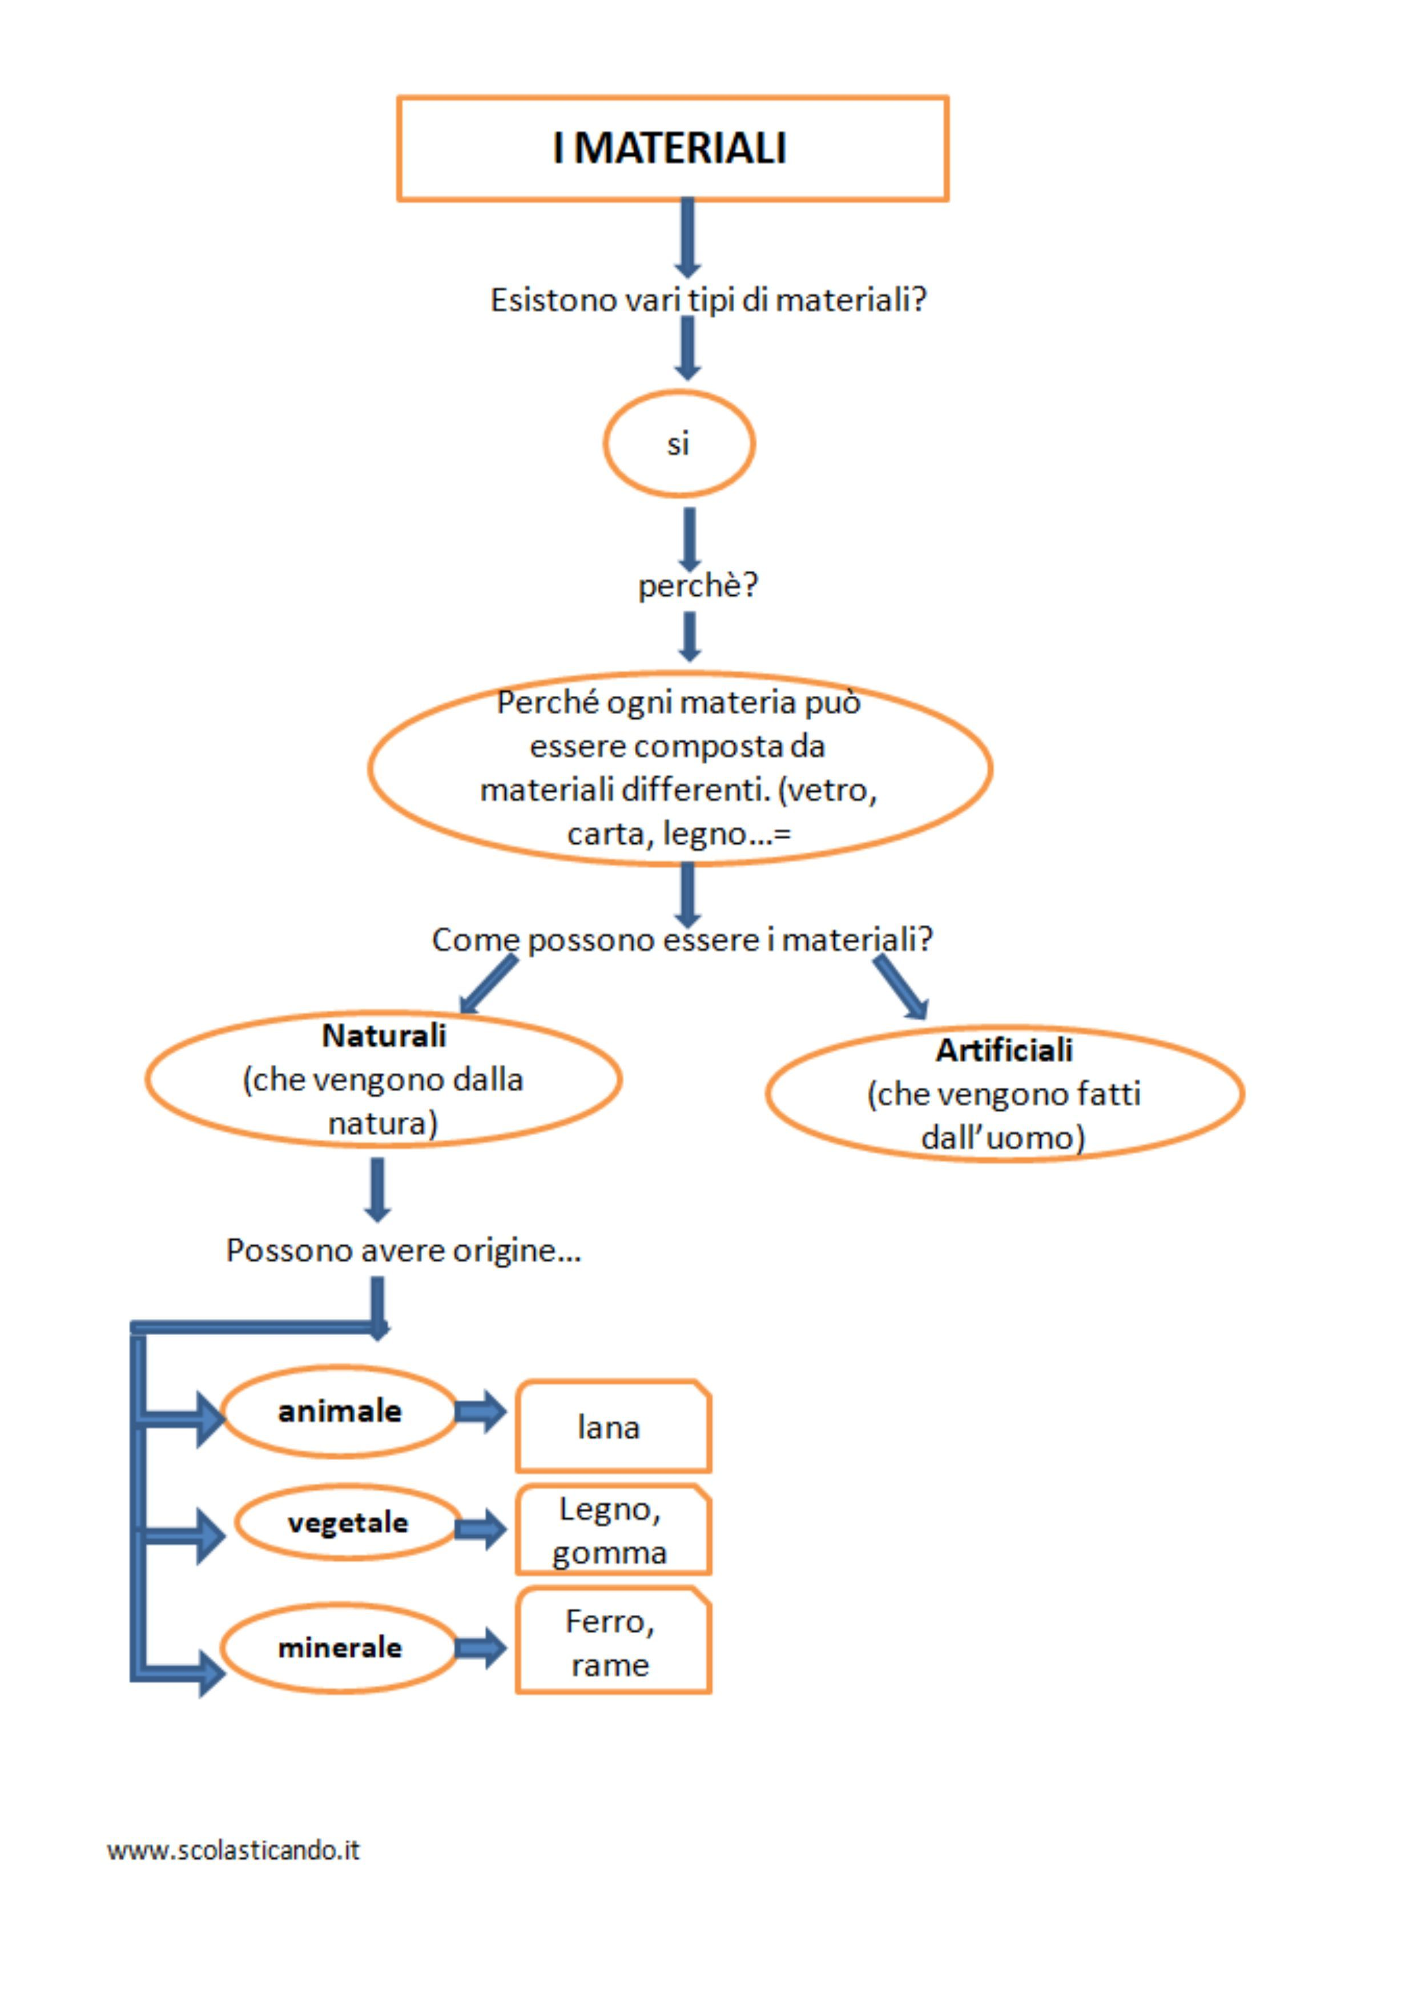
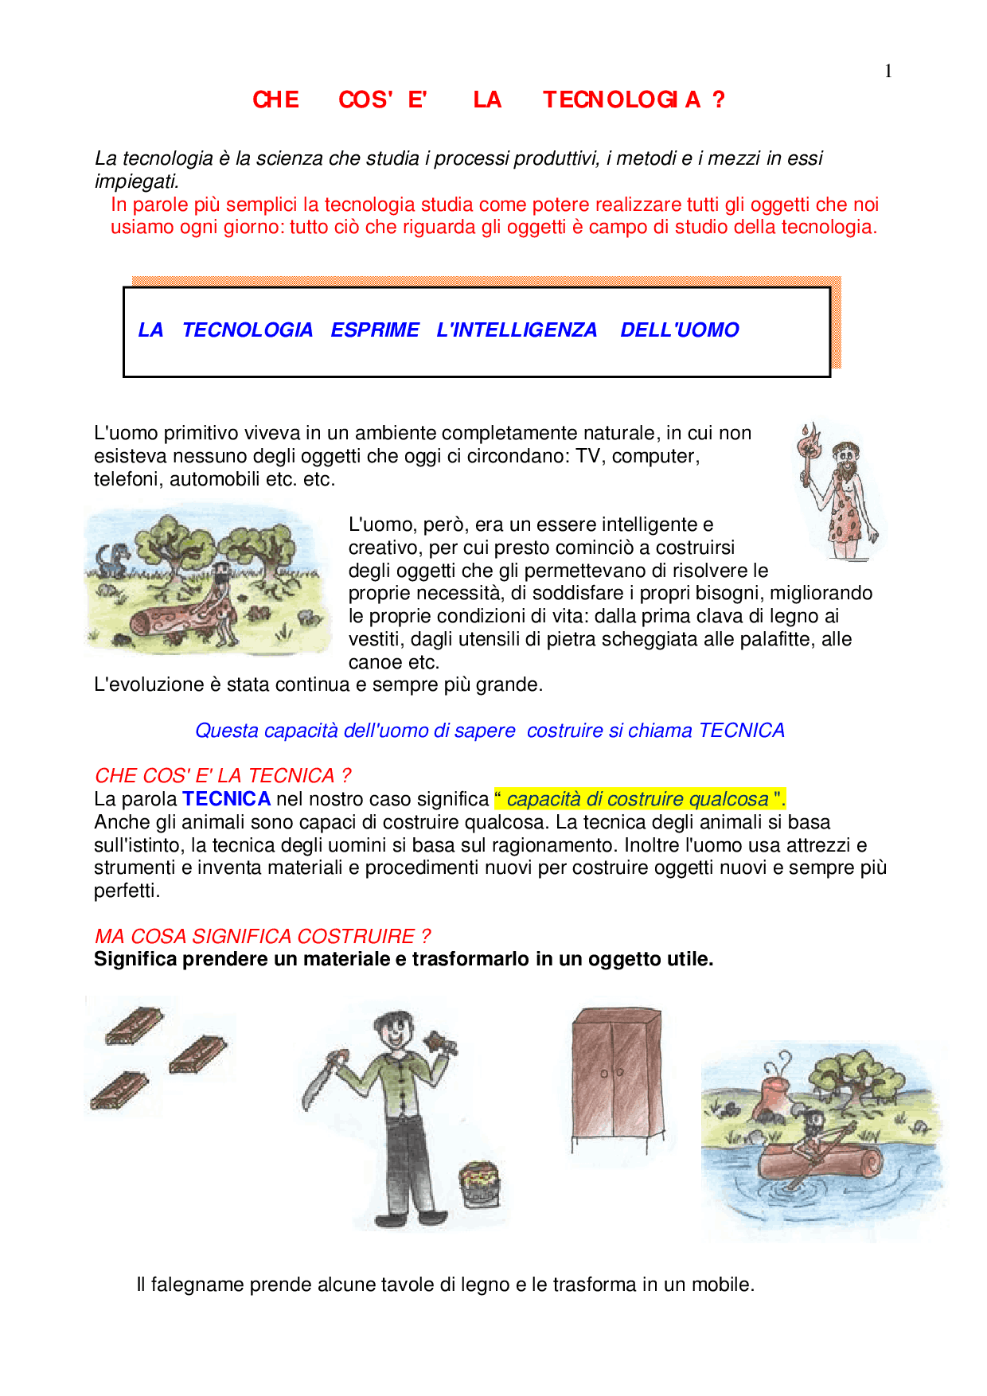
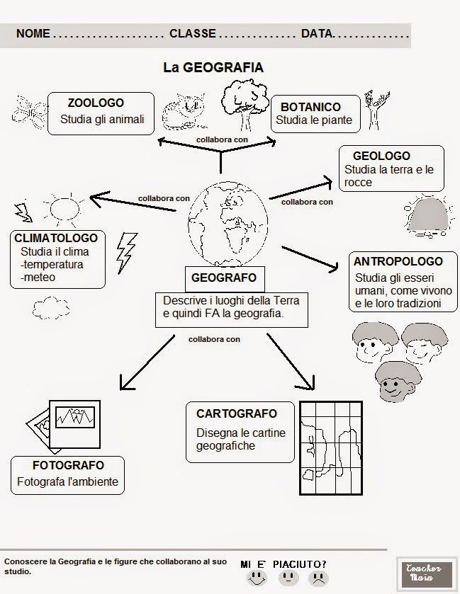

Slide 7
Aggiungere un titolo di diapositiva - 4

